Slide 1
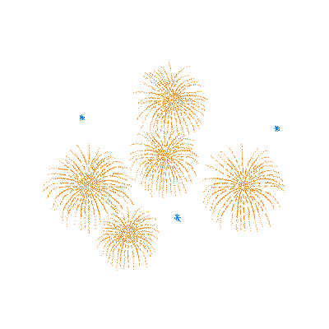





Nhiệt liệt chào mừng quý thầy cô về dự giờ
Môn: Toán bổ sung
Lớp: 2
Người thực hiện: Đỗ Thị Thu Hương
Năm học: 2024 - 2025

Slide 2
TUẦN 4
Tiết 1
TOÁN BỔ SUNG

Slide 4

RUNG CHUÔNG VÀNG
Notes:
4

Slide 5

HƯỚNG DẪN
Học sinh nghe câu hỏi, có thời gian suy nghĩ cho mỗi câu hỏi là 10 giây, lựa chọn một đáp án đúng và ghi chữ cái chỉ đáp án vào bảng con.

Slide 6



Số gồm 7 chục và 0 đơn vị được viết là?
Câu 1
70
A
07
b
7
c
Hết giờ
0
5
1
3
4
6
7
8
2
10
9

Slide 7

Tổng của 46 và 33 là?
Câu 2
97
A
79
b
99
c
Hết giờ
0
5
1
3
4
6
7
8
2
10
9

Slide 8

Hiệu của 89 và 64 là 25. Đúng hay sai?
Câu 3
Sai
A
Đúng
b
Hết giờ
0
5
1
3
4
6
7
8
2
10
9
Notes:
ss

Slide 9
Bài 1: Đặt tính rồi tính:
48
24
89
62
-
-
+
+
5
7
53
36
67
41
77
53

Slide 10
Bài 2: Tính nhẩm?
a,
40 + 50 =
90
90 - 30 =
60
80 + 20 =
100
100 - 40 =
60
b,
60 + 7 =
67
25 - 5 =
20
40 + 13 =
53
60
76 - 16 =

Slide 11
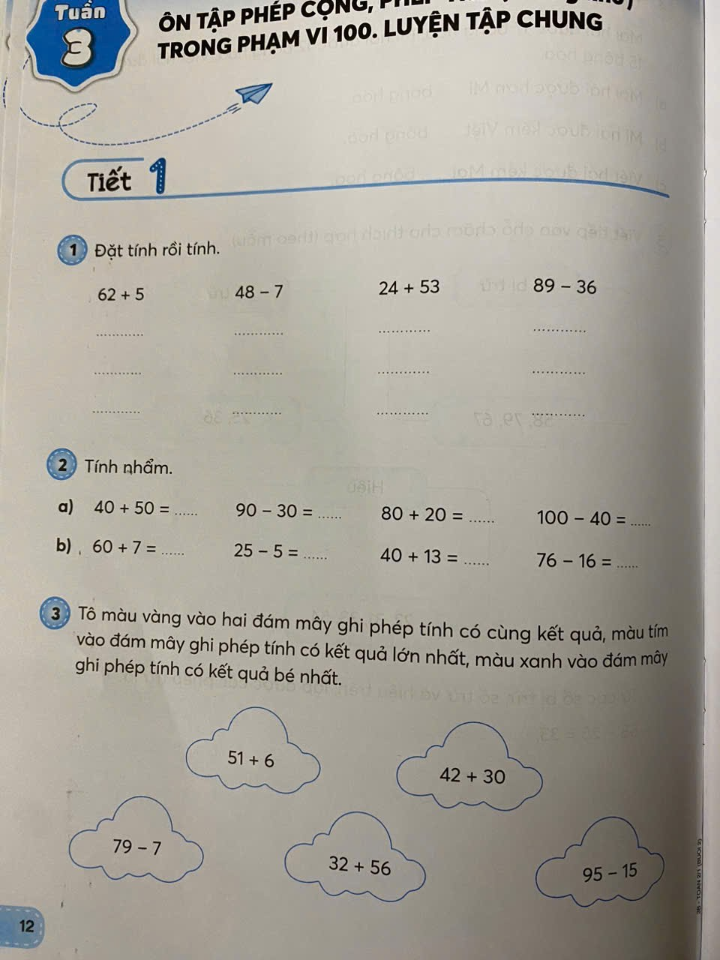
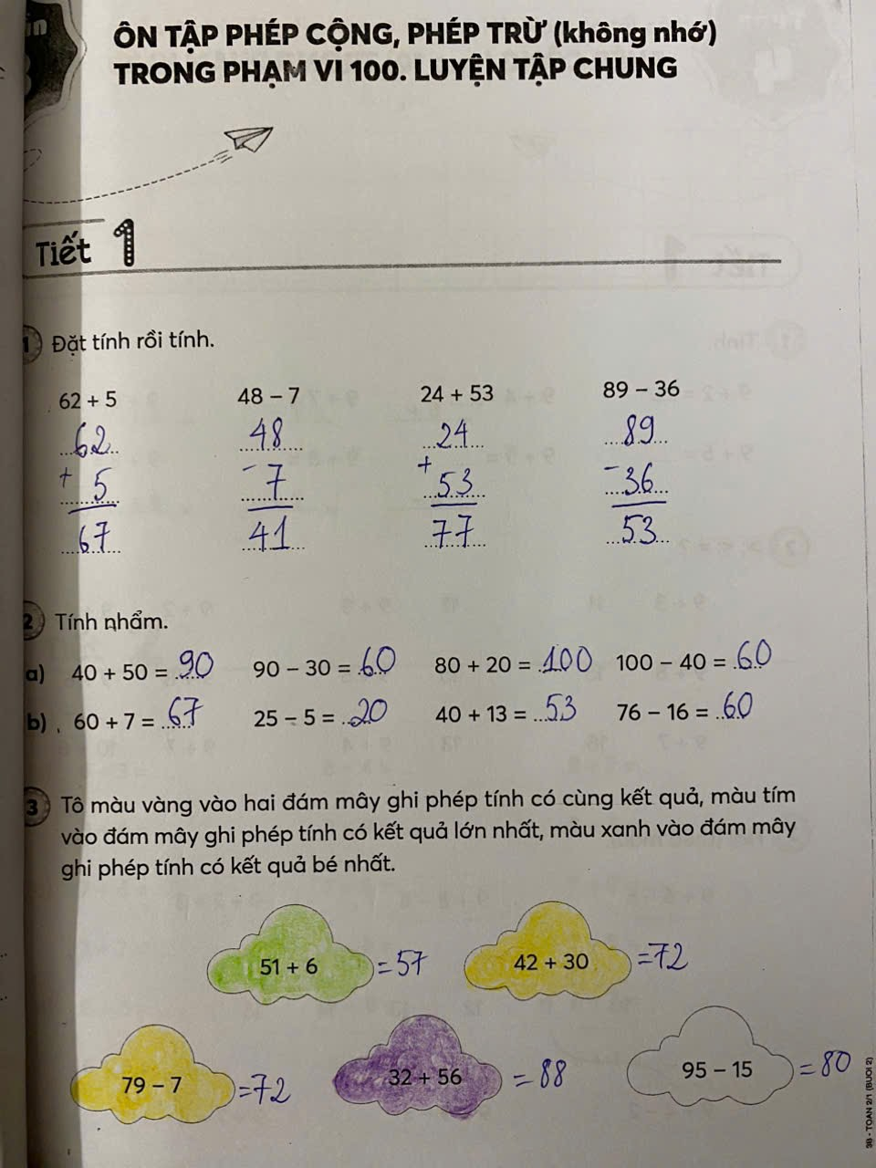
Bài 3:

Slide 12
Bài 4:
Bài giải
Cuốn truyện đó còn lại số trang Mai chưa đọc là:
48 - 27 = 21 (trang)
Đáp số: 21 trang

Slide 13
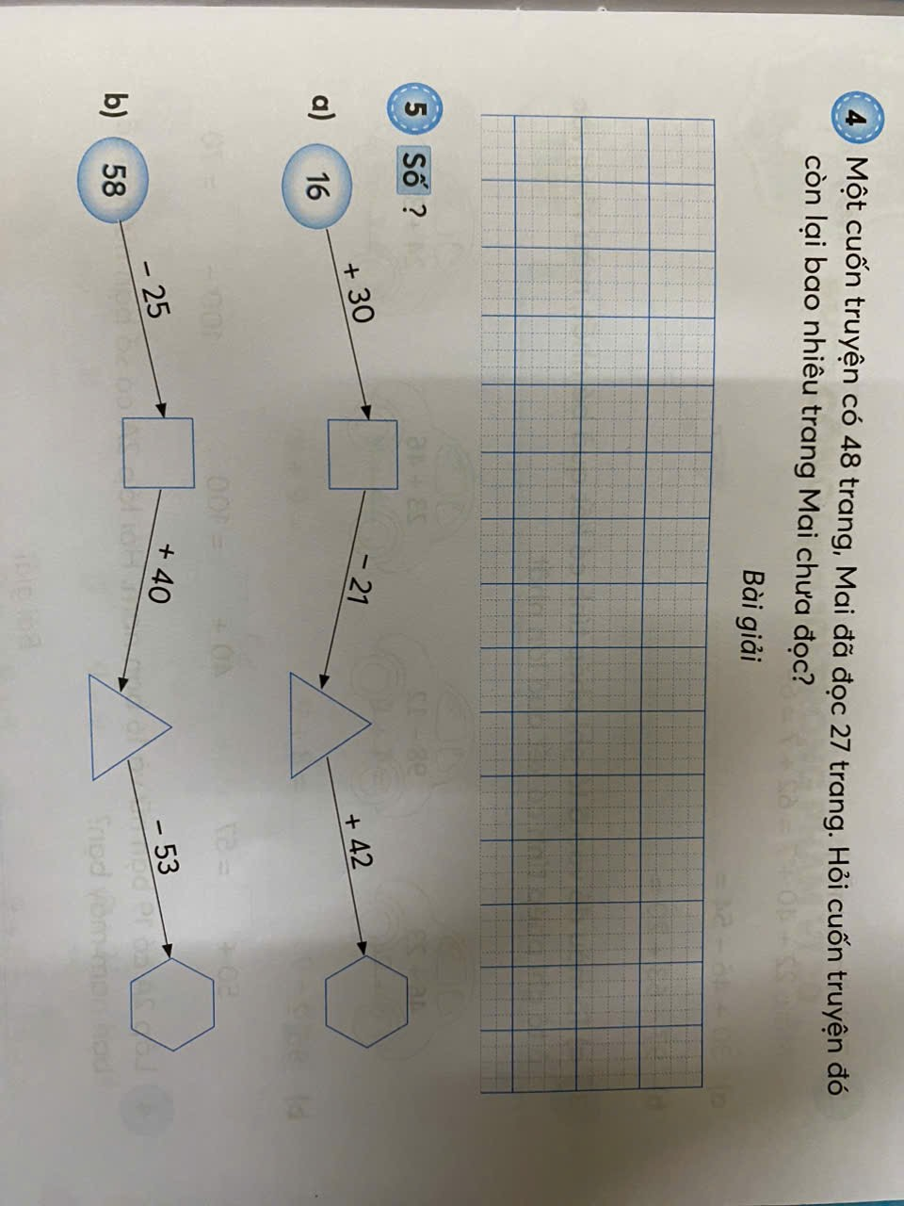
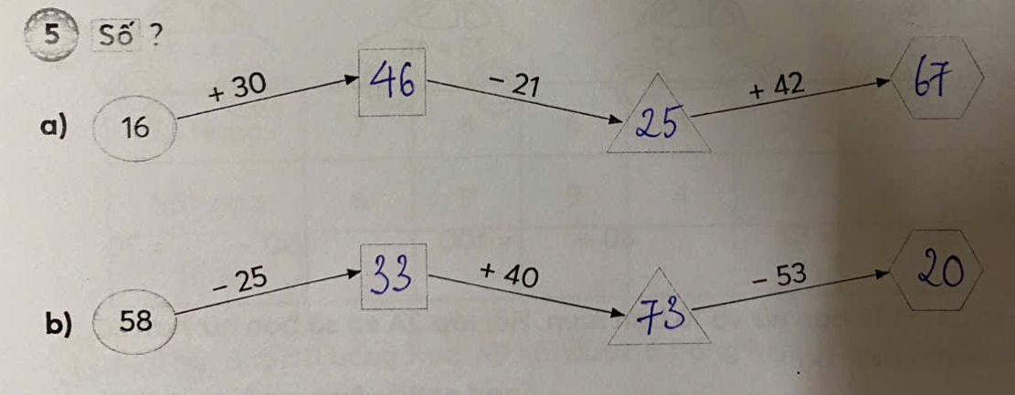
Bài 5: Điền số:

Slide 14

Xin chân thành cảm ơn sự hiện diện của quý thầy cô

